Slide 1


Inkuilen van mengteelten als alternatieve eiwitbron voor biologisch leghennenvoeder
Marta Lourenço, Evelyne Delezie, Joos Latré, Eva Wambacq, Luk Sobry
02/04/2019

Slide 2

Situering project
Biologische landbouw – sluiten van kringlopen op regionaal niveau
  Minstens 20% van de grondstoffen regionaal
  EU Regelgeving No. 836/2014: 100% biologische grondstoffen
Regionale eiwitbronnen:
  Peulvruchten, luzerne ←→ ANF
EU Regelgeving No. 889/2008 en 834/2007: beperkte keuze in techniek om ANF te reduceren

Slide 3
Waarom peulvruchten?
° CVB table 2018
† INRA-CIRAD-AFZ Feed tabels
* OE cockerels
 | Sojabonen (getoast)° | Veldbonen (wit)† | Erwten° | Lupinen°
DS (g/kg) | 897 | 860 | 866 | 878
Reiwit (g/kg) | 363 | 267 | 203 | 362
Rvet (g/kg) | 197 | 10 | 10 | 46
RC (g/kg) | 58 | 74 | 54 | 138
ZETam (g/kg) | 6 | 371 | 416 | 21
NSP (g/kg) | 214 | 150 | 166 | 365
OElh (kcal/kg) | 3550 | 2880* | 2705 | 1982
Lys (g/g 16N) | 6,2 | 6,4 | 7,1 | 4,8
Meth (g/g 16N) | 1,4 | 0,7 | 1,0 | 0,7
M+C (g/g 16N) | 2,9 | 2,0 | 2,5 | 2,2
Ca (g/kg) | 2,2 | 1,3 | 0,9 | 2,3
P (g/kg) | 5,0 | 4,8 | 3,7 | 3,5
IP/P | 70 | 60 | 55 | 50
ANF | Antitrypsine Mycotoxine | (Co)Vicine Tannine | Lecithine Tannine | Alkaloïden Mycotoxine

Slide 4
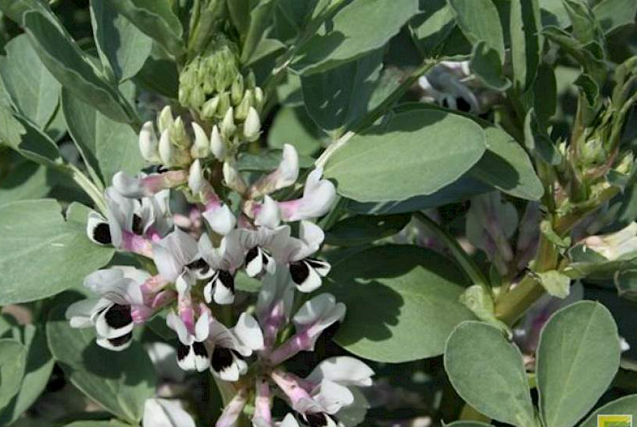
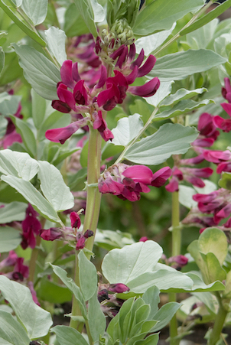
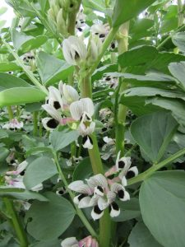
Rassen veldbonen
Winterteelt
  Groei, droogte, opbrengst
  Tannine, vicine & convicine: hoog
Zomerteelt
  Opbrengst, ziektes
  Tannine, vicine & convicine: hoog en laag

Slide 5

Waarom inkuilen?
Techniek ANF reduceren? ⬅➔ praktisch, haalbaar, betaalbaar
Kuil
  pH ⬅➔ DS / substraat / O₂
  Zuren (melkzuur, azijnzuur, propionzuur & boterzuur)
  Ammoniak

Slide 6
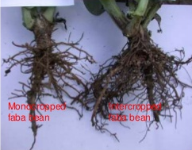
Waarom mengteelt?
Monocultuur vs. mengteelt:
  Ziektes, productiviteit, grond, onkruid
Inkuilen:
  Substraat, pH, kwaliteit
Nadelen: Afrijpen, teelt combinatie

Slide 7

Doel van het project
Maximaliseren van regionale eiwitbronnen
Duurzame dierlijke productie
Biologische leghennenhouderij
Akkerbouwers
Pluimveehouders

Slide 8
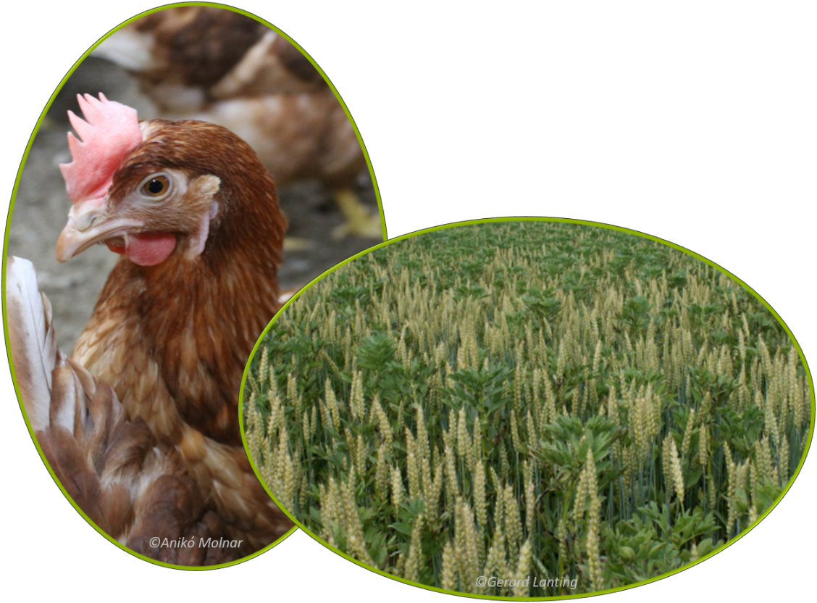
Doel van het project
Maximaliseren van regionale eiwitbronnen
Duurzame dierlijke productie
Biologische leghennenhouderij
Specifiek:
  Reduceren van ANF van veldbonen
  Kuilkwaliteit
  Prestaties, verteerbaarheid, eikwaliteit, N-excreties
  Inmengingspercentage van de kuil

Slide 9

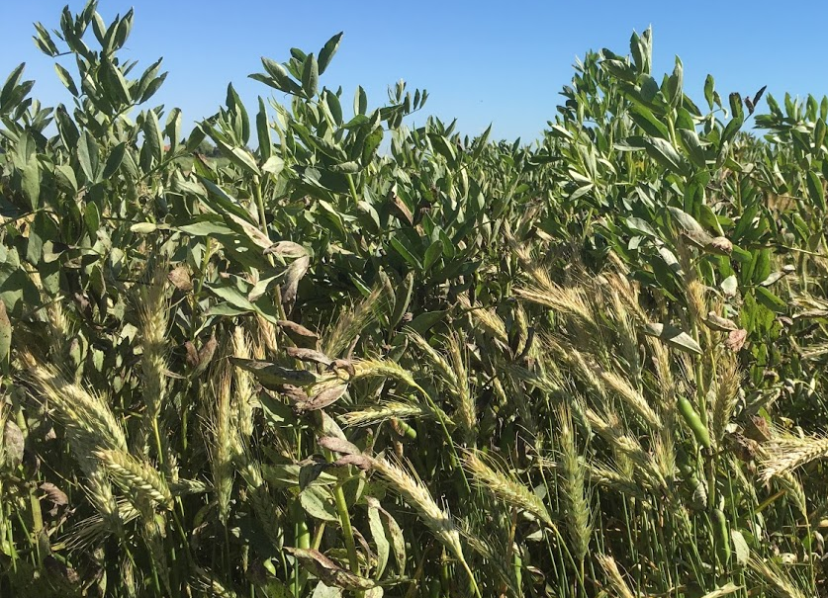
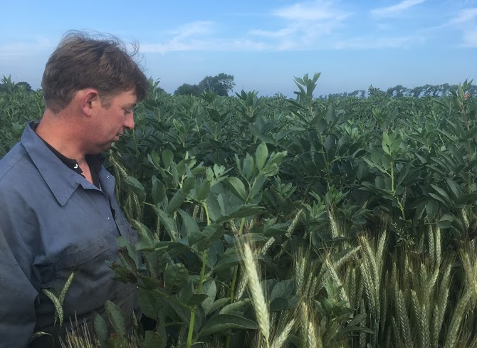
Teelten van veldbonen - Winterteelt
Vogelschade op proefperceel Inagro
Aankoop bij bioboer
  Triticale - Veldboon (Axel)

Slide 10
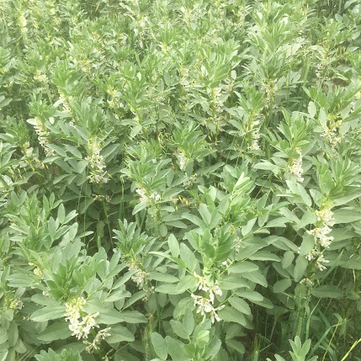
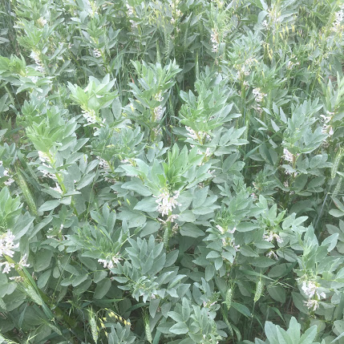
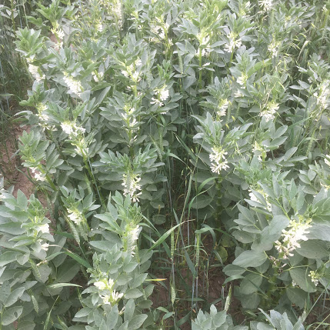
Rassen zomerveldbonen
Tiffany Melodie | Fanfarre Cartouche Bioro
X | Imposa Taifun
Tannine
Vicine / convicine

Slide 11

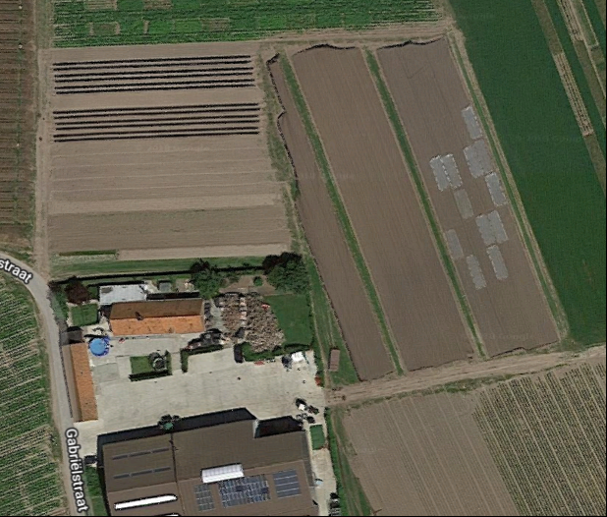
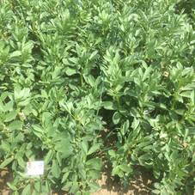

Teelten van veldbonen - Zomerteelt
Zaai voorzien tweede helft van maart: te nat om te zaaien ➔ Zaai 21 april 2018
Goede groei tot begin juni
Droogte in juni en juli: vervroegde afrijping
Beperkte opbrengst
7/6
21/6

Slide 12
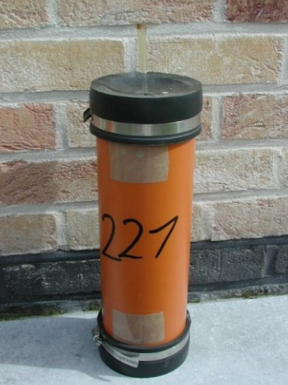
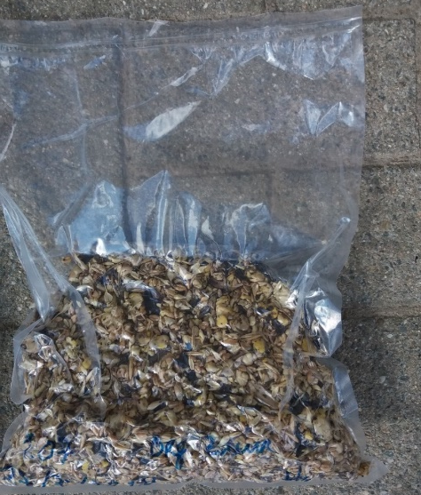
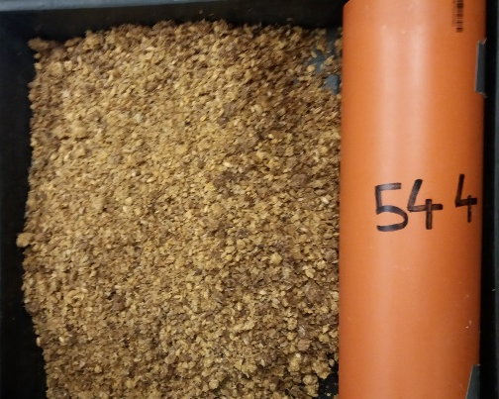

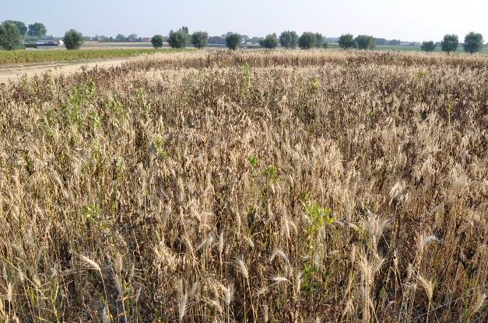

Inkuilen van veldbonen
Triticale + veldbonen
Microkuilen
Kuiladditieven
  Controle
  Organische zuren
  Melkzuurbacteriën
63% triticale +
37% veldbonen
Zomertarwe + 7 rassen veldbonen
In vacuümzakken
Kuiladditieven
  Controle
  Organische zuren
  Melkzuurbacteriën
45-69% tarwe + 31-55% veldbonen

Slide 13
Uitkuilen van veldbonen

Slide 14
Kuilkwaliteit
CON
OZ
MZB

Slide 15
Reductie van vicine en convicine na inkuilen
CON
OZ
MZB

Slide 16
Nutritionele waarde kuil
Soja
CON
OZ
MZB
Veldboon

Slide 17
Nutritionele waarde kuil
Soja
CON
OZ
MZB
Veldboon

Slide 18


Besluit
Telen => uitdaging !!!
Kwaliteit kuilen
ANF => sterke reductie
Nutritionele waarde

Slide 19
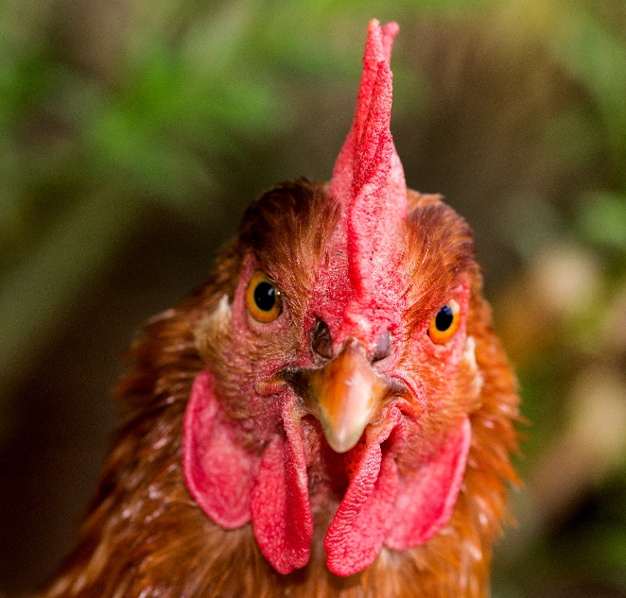



Bedankt voor uw aandacht

Slide 20
